Slide 1
面向对象程序设计

Slide 2
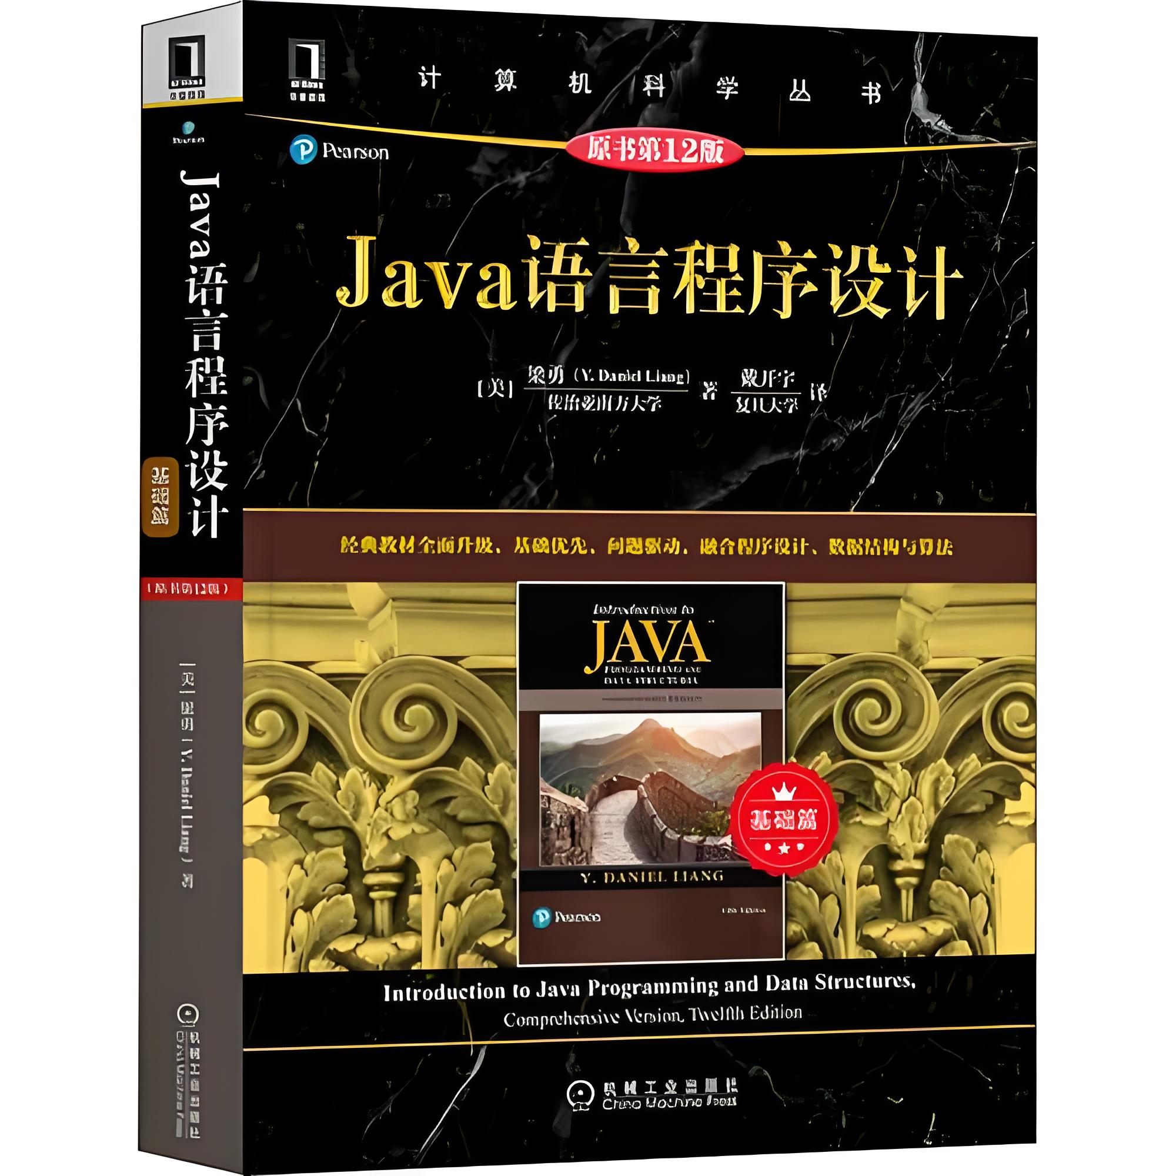
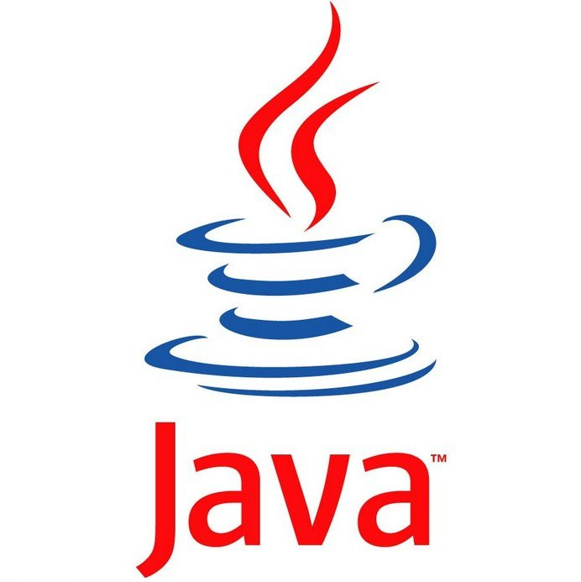
Java语言程序设计（基础篇）原书第12版
Daniel Liang(梁勇)著 戴开宇译
机械工业出版社

Slide 3
第1章 计算机、程序和Java概述

Slide 4
本章目标
有关计算机的几组概念。
有关编程语言的几组概念。
有关操作系统的几组概念。
有关Java的几组概念*。
Java语言编程环境的搭建。
第一个Java程序—Welcome to Java的创建、编译和执行

Slide 5
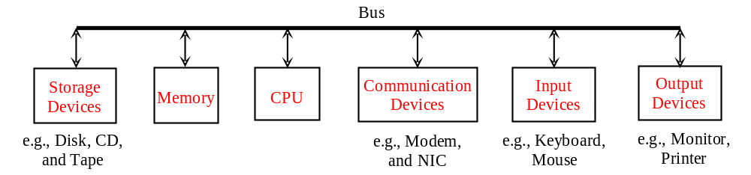
有关计算机的几组概念
计算机的组成：硬件、软件
硬件：中央处理器，内存，存储设备，输入设备、输出设备和通信设备。
图1-1 计算机硬件组成

Slide 6
有关计算机的几组概念
中央处理器 Central Processing Unit：
    组成部分：
      控制单元 control unit
      算术/逻辑单元 arithmetic unit / logic unit
    性能指标：
      ① 主频
      ② 核

Slide 7
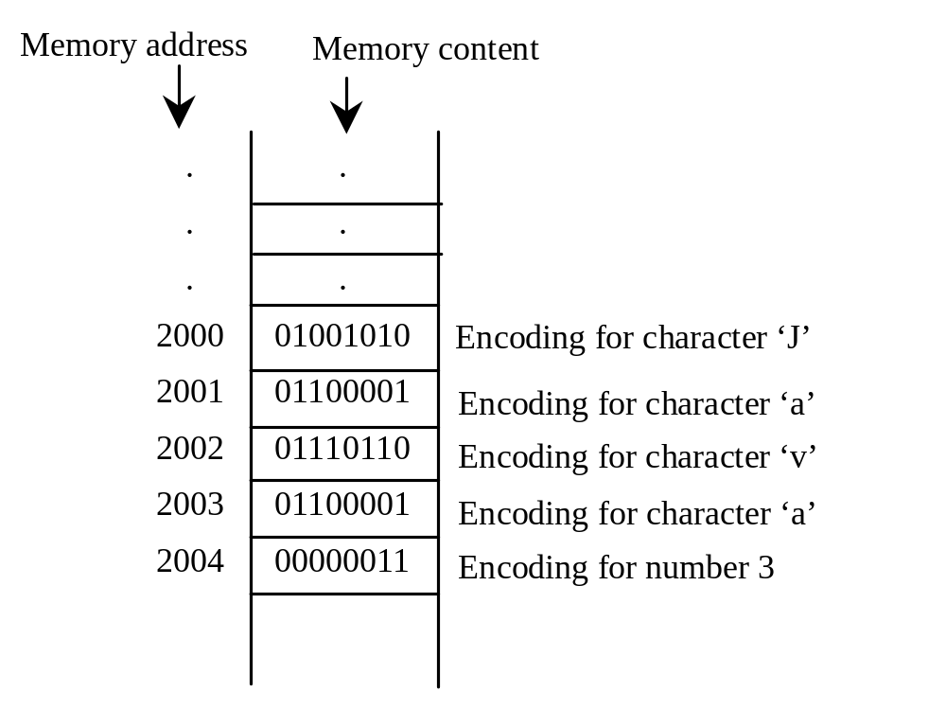
有关计算机的几组概念
比特（bit）和字节（Byte）

Slide 8
有关计算机的几组概念
内存：
  可以想象成计算机执行程序的工作区域。
    特点：
      ① 读取速度最快（R\W）
      ② 易失的、断电数据消失

Slide 9
有关计算机的几组概念
存储设备：
  磁盘驱动器 – Hard Disk/Hard drive
  光盘驱动器 – CD、DVD
  USB闪存驱动器 – Flash Memory

Slide 10
有关计算机的几组概念
输入、输出设备：
  输入设备：键盘、鼠标
  输入设备：显示器
通信设备：
  调制器Modulator
  解调器Demodulator

Slide 11
有关编程语言的几组概念
  机器语言
  汇编语言
  高级语言

Slide 12
有关编程语言的几组概念
机器语言（Machine Language）
  计算机的原生语言。机器语言的指令都是以二进制代码的形式存在。
  1101101010011010 ……
      优缺点明显

Slide 13
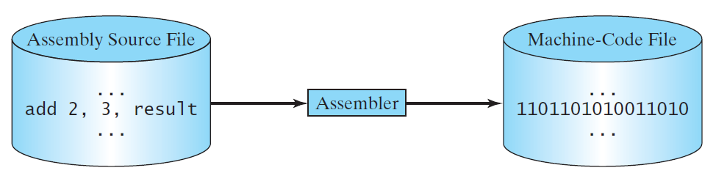
有关编程语言的几组概念
汇编语言（Assembly Language）
使用短的描述性单词（称为助记符）来表示每一条机器语言指令。
  add 2, 3, result
汇编器

Slide 14
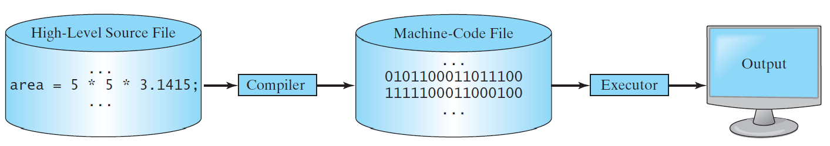
有关编程语言的几组概念
高级语言（High-Level Language）P7 表1-1
用高级语言编写的程序称为源程序（source program）或者源代码（source code）。
  area = 5 * 5 * 3.1415926;
编译器
执行器

Slide 15
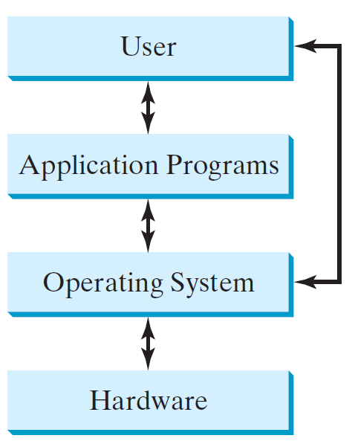
有关操作系统的几组概念
用户
应用程序
操作系统
硬件

Slide 16
有关操作系统的几组概念
操作系统的主要任务：
1. 控制和监视系统的活动
2.分配和调配系统资源
3.调度操作

Slide 17

Java语言简介
诞生：1991年，James Gosling在Sun公司（Sun的全称是Stanford University Network）领导的小组开发了一种称为Oak的面向对象语言。
Sun公司开发Java(Oak)的想法是：在互联网的时代，提供一种和机器无关，和操作系统也无关，可以运行在任何平台上的语言。
想法非常地好，而且得到了很多公司的认可和加盟。

Slide 18

Java语言简介
1995年，Sun公司推出了可以嵌入网页并且可以随同网页在网络上传输的Applet（Applet是一种将小程序嵌入到网页中进行执行的技术），并将Oak更名为Java。 Java被重新设计用于开发Web应用程序。Java可以让用户方便地开发基于Web的应用程序、桌面应用程序和移动应用程序。
2010年Sun公司被Oracle公司收购。
Java的更多历史:
http://www.java.com/en/javahistory/index.jsp

Slide 19
Java语言的特点
Java Is Simple
Java Is Object-Oriented
Java Is Distributed
Java Is Interpreted
Java Is Robust
Java Is Secure
Java Is Architecture-Neutral
Java Is Portable
Java Is High Performance
Java Is Multithreaded
Java Is Dynamic
Java is partially modeled on C++, but greatly simplified and improved. Some people refer to Java as "C++--" because it is like C++ but with more functionality and fewer negative aspects.
最大的优点：一次编写，任何地方都可以运行。
Notes:
Java 在一定程度上是以 C++ 为蓝本设计的，但它经过了大幅简化和改进。
有些人将 Java 称为 “C++--”，因为它与 C++ 类似，但功能更多，负面问题更少。

Slide 20
有关Java的几组概念
Java语言规范：定义了Java的语法规则和语义。
Java API (Application Program Interface)：Java应用程序接口。也叫做Java库，包括为开发Java程序而预定义的类和接口。 Java API在不断更新扩展。
Java包括三个版本：
  Java Standard Edition (Java SE) 本书使用此版本介绍
  Java Enterprise Edition (Java EE)
  Java Micro Edition (Java ME)

Slide 21
有关Java的几组概念
JDK (Java Development toolKit)：是由一套独立程序构成的集合，每个程序都是从命令行调用的，用于开发和测试Java程序。
  本书采用JAVA SE 8对应的JDK 1.8 (Java 8或者JDK8)
JRE (Java Runtime Environment)：包含在JDK中的一个软件，JRE可以让计算机系统运行Java应用程序。
  JVM (Java Virtual Machine)：Java虚拟机包含在JRE中，它不是物理机器，而是一个解释Java字节码的程序。

Slide 22
JDK Versions
  JDK 1.02 (1995)
  JDK 1.1 (1996)
  JDK 1.2 (1998)
  JDK 1.3 (2000)
  JDK 1.4 (2002)
  JDK 1.5 (2004) or JDK 5 or Java 5
  JDK 1.6 (2006) or JDK 6 or Java 6
  JDK 1.7 (2011) or JDK 7 or Java 7
  JDK 1.8 (2014) or JDK 8 or Java 8
  ……
  JDK 24 将于 2025 年 3 月 18 日正式发布
  JDK 25 计划于 2025 年 9 月发布正式版

Slide 23
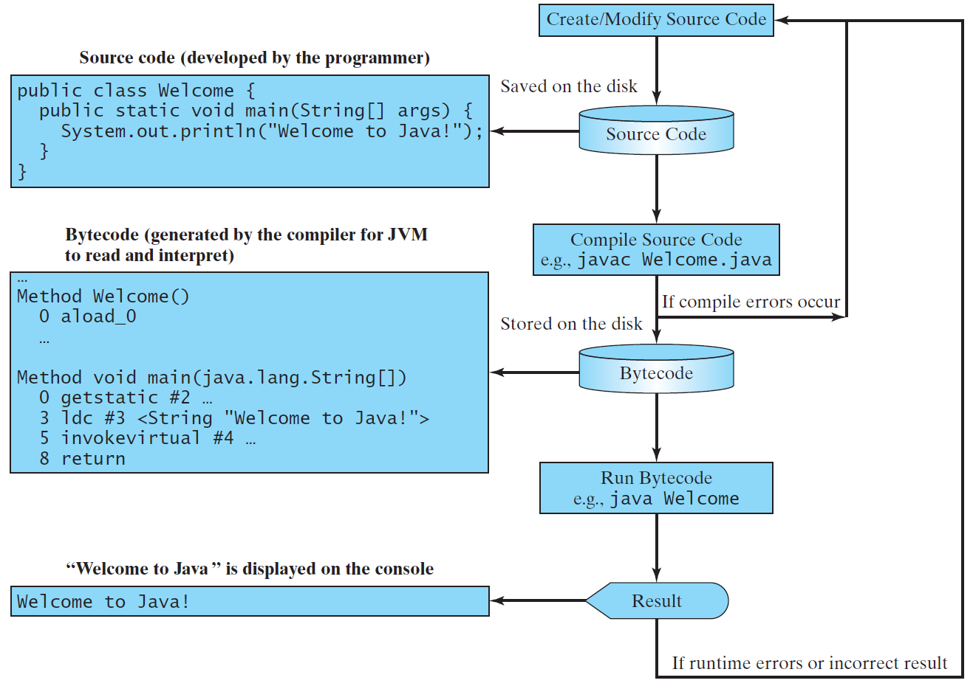
创建、编译、执行java程序P14 图1-6

Slide 24
创建、编译、执行java程序
创建（编辑）： 保存为 .java 文件
编译：生成 .class文件（字节码, Bytecode）
执行：在虚拟机JVM中执行
  Java虚拟机不是物理机器，而是一个解释java字节码的程序(把字节码转换成机器语言)。Java源代码编译成Java字节码，然后Java字节码被JVM解释执行。
  确保：Java字节码可以在不同的硬件平台和操作系统上运行。

Slide 25
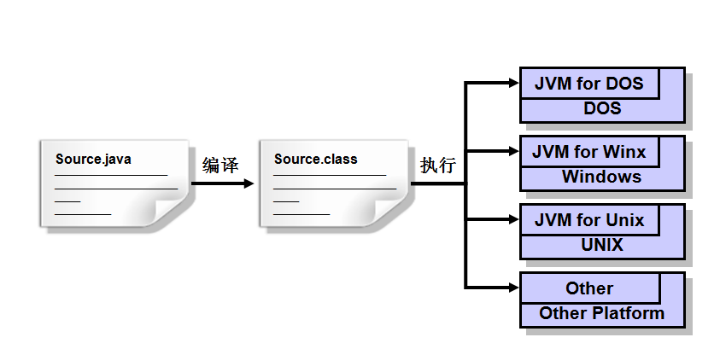
创建、编译、执行java程序

Slide 26
创建、编译、执行java程序
IDE (集成开发环境)
  (Eclipse、NetBeans、 MyEclipse、 Jbuilder等)
)
JDK (Java 开发工具包)
JRE (Java运行环境、运行时类库)
JVM (Java虚拟机)
OS (操作系统)
JAVA程序执行环境结构图

Slide 27


有关Java的几组概念
IDE (Integrated Development Environment)：为了快速开发Java程序而提供的集成开发环境。
如：
    NetBeans、eclipse、 myEclipse
    IntelliJ、 Jbuilder、 DrJava

Slide 28
一个简单的Java程序
Java程序之Welcome to Java
    创建、编辑java源程序
    编译java源程序
    运行java程序
// This program prints Welcome to Java!
public class Welcome {
public static void main(String[] args) {
System.out.println("Welcome to Java!");
}
}

Slide 29
一个简单的Java程序
  Java源程序之术语
      类名
      主方法（主函数）
      语句
      保留字
      注释
      块

Slide 30
一个简单的Java程序
  类名
// This program prints Welcome to Java!
public class Welcome {
public static void main(String[] args) {
System.out.println("Welcome to Java!");
}
}

Slide 31
一个简单的Java程序
  主方法（main method）
// This program prints Welcome to Java!
public class Welcome {
public static void main(String[] args) {
System.out.println("Welcome to Java!");
}
}

Slide 32
一个简单的Java程序
  语句（Statement）
  语句结束符（Statement Terminator）是 分号（;）
// This program prints Welcome to Java!
public class Welcome {
public static void main(String[] args) {
System.out.println("Welcome to Java!");
}
}

Slide 33
一个简单的Java程序
  保留字（Reserved words）
// This program prints Welcome to Java!
public class Welcome {
public static void main(String[] args) {
System.out.println("Welcome to Java!");
}
}

Slide 34
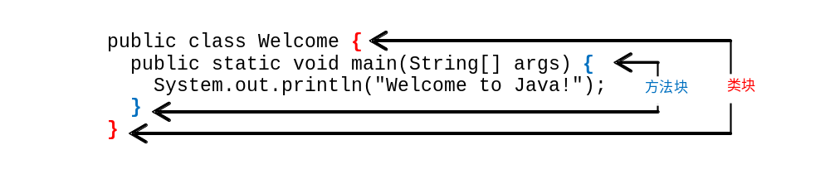
一个简单的Java程序
  块（Blocks）
  注释（Comment）
      单行注释：//
      块注释：/* 和 */

Slide 35
Java中的程序错误
    语法错误（syntax error）
    运行时错误（runtime error）：是引起程序非中断的错误。运行应用程序时，当环境检测到一个不可能执行的操作时，就会出现运行时错误。
      典型错误：输入错误、0作除数
    逻辑错误（logic error） ：当程序没有按照预期的方式执行时就会发生逻辑错误。
      典型逻辑错误：System.out.println(1/2); //打印分数1/2的小数形式
      整数除法错误

Slide 36
小结
Java是一门高级程序设计语言
学习的重点： Java语言的程序设计思想—封装、继承、多态
学习过程
    学习现有的Java中的开发包（JDK）的使用
    理解Java开发包的设计思想
    自己封装设计类

Slide 37

Chapter 1

